Slide 1

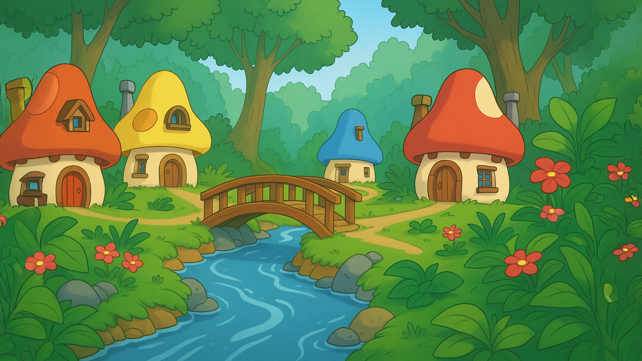




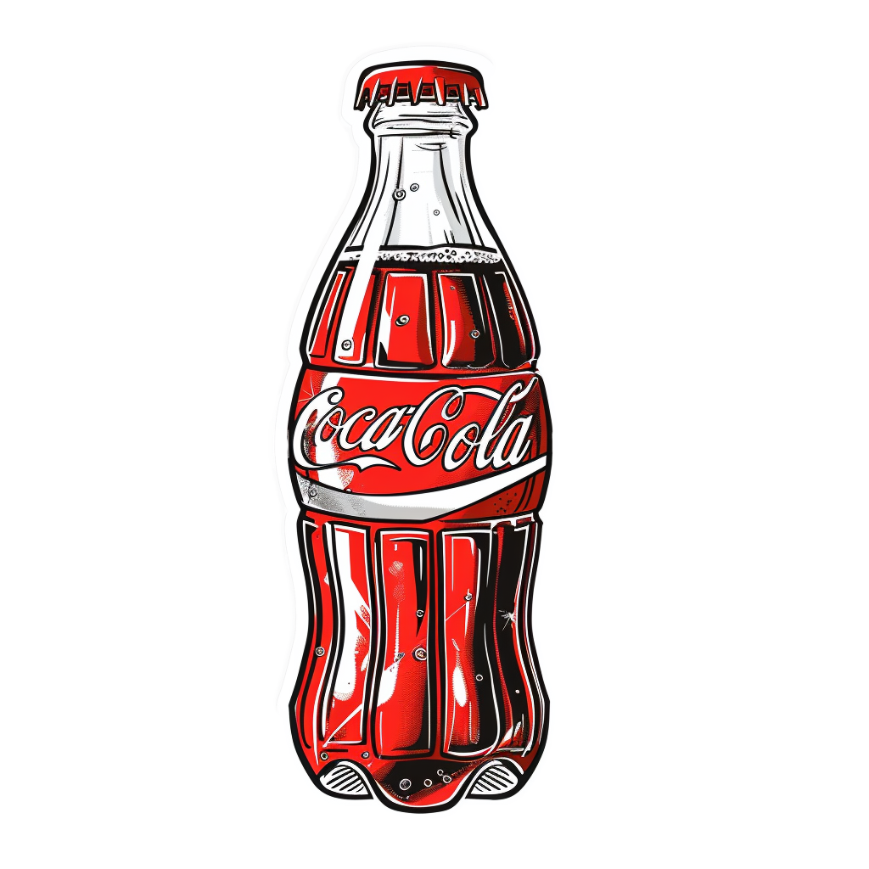






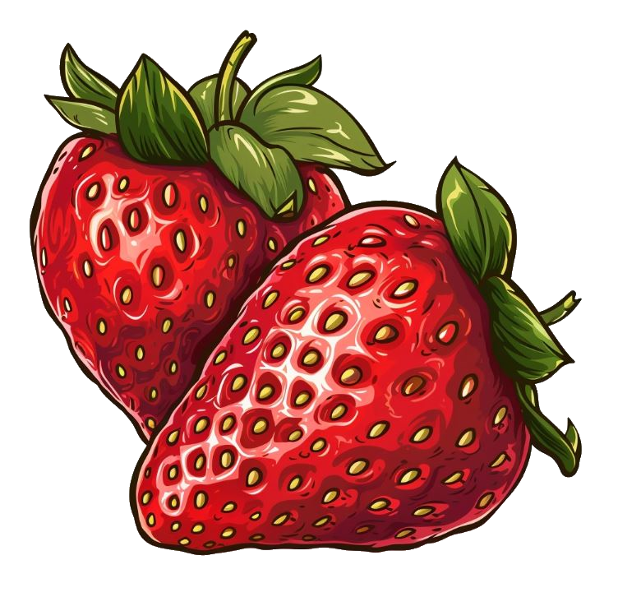

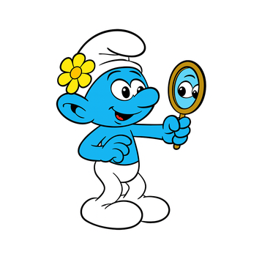
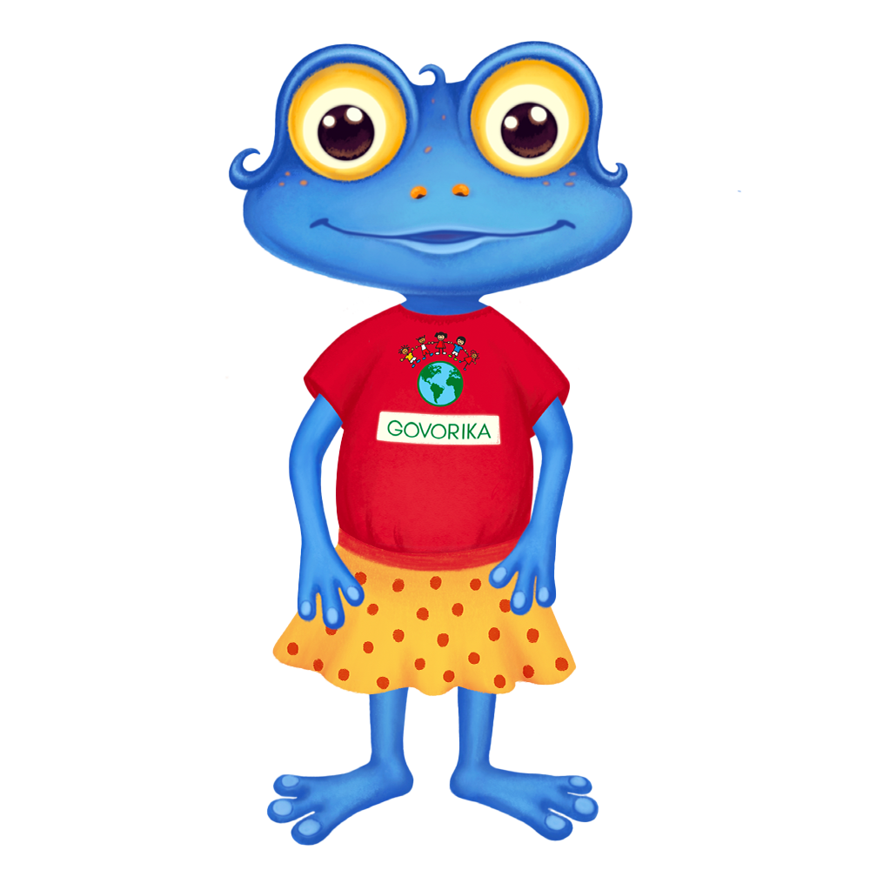
Холодная Кока-Кола
Желтый плащ
Сладкие оладьи
Белый халат
Голубое платье
Тёплое молоко
Веселый клоун
Милая кукла
Спелая клубника
Золотой колосок

